Slide 2
Roy Groot

Slide 3
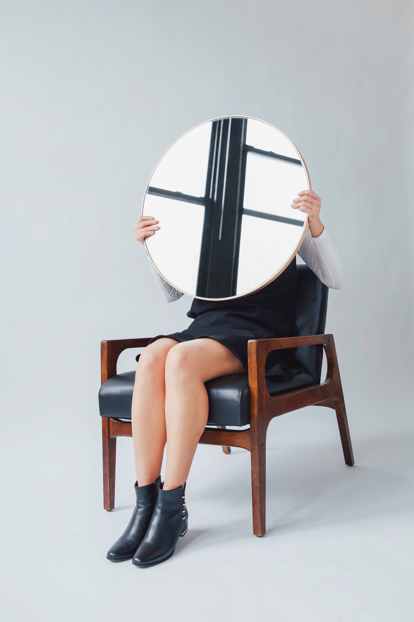
Wat heb je echt nodig?
Notes:
Ik wil dat jullie je ogen sluiten.
Neem een spiegel in gedachte en kijk hierin.
En vraag jezelf af, wat heb ik in essentie echt nodig?
Rust
Hou deze gedachte vast en kijk dan eens naar de volgende foto.

Slide 4
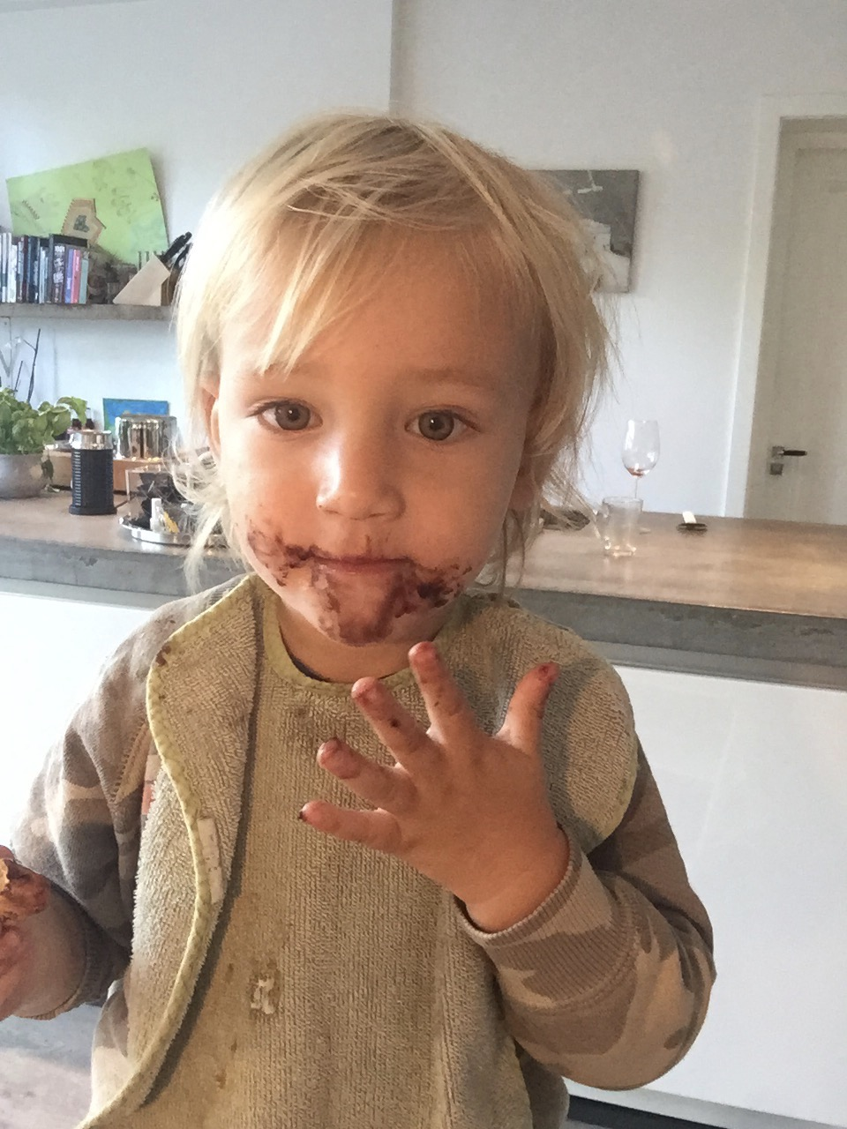
Boaz
Notes:
Ik heb hier een foto van Boaz.
Boaz is een peuter van twee jaar oud.
Wat heeft hij nodig als hij zo een spiegel voor zich zou krijgen.
Rust
Hou ook deze gedachte vast.

Slide 5
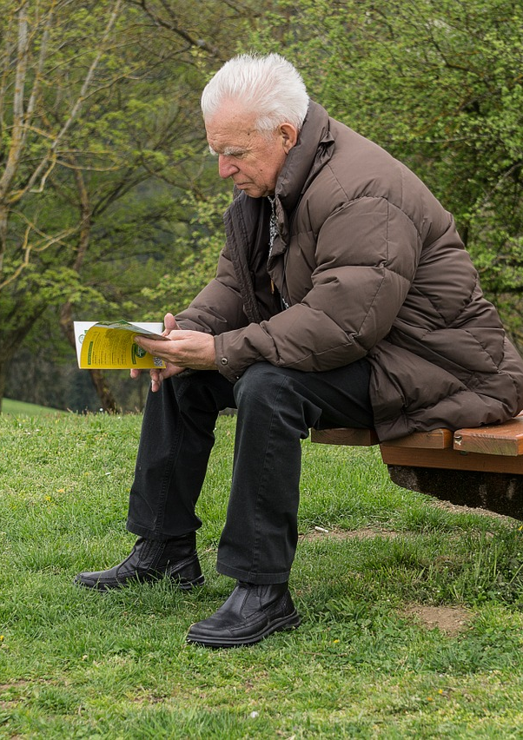
Willem
Notes:
En als laatste heb ik hier een foto van Willem.
Willem is 95 jaar en wat heeft hij nog nodig als hij die vraag aan zichzelf stelt?

Slide 6
Wat heb je echt nodig?
Notes:
Dit heb ik gedaan. Ik heb mijzelf afgevraagd wat ik in essentie nodig heb.
En kwam op het volgende. Natuurlijk zijn het mijn basisbehoeften zoals eten, drinken, slapen en een dak boven mijn hoofd.
Maar dat is niet voldoende. Ik kwam erachter toen ik hier dieper over na ging denken dat liefde of eigenlijk aandacht mij echt een fijn gevoel geeft. Aandacht… dat is wat ik nodig heb. En dat is wat de verbinding maakt tussen mensen.
Hoe krijgen wij die aandacht?
De meeste van ons zijn actief op social media. In mijn ogen een schreeuw om aandacht. Wij hebben meestal een druk leven met werk, sociaal zijn, afspraken, een gezin het maakt niet uit waarmee maar eigenlijk hebben wij het allemaal druk. Waar zijn wij nu zo druk mee? en heeft dit niet ook iets met aandacht te maken?

Slide 7

Aandacht.

Slide 8
Boaz
Willem
Notes:
En hoe krijgt Boaz deze aandacht?
Boaz is ook heel druk. De peuter Boaz is druk met zichzelf te ontwikkelen. Hij leert zijn lichaam te kennen, te lopen, zindelijk worden, woorden leren en uitspreken, tellen allemaal dingen waar hij heel druk mee is. Waar Boaz ook druk mee is, is aandacht vragen. Hij huilt veel vaker dan wij doen, hij daagt uit, hij schreeuwt, hij schopt, hij slaat dat allemaal om gezien te worden. En Boaz krijgt het.
En dan Willem. Willem is minder mobiel. Heeft het minder druk. Willem heeft meer tijd beschikbaar op een dag vooral als je het vergelijkt met vroeger. En waar heeft Willem behoefte aan? Willem heeft ook behoefte aan aandacht. Hij wilt zijn verhaal kwijt kunnen, hij wilt dingen nog doen al is het maar een kopje koffie met iemand drinken of een aai over zijn schouder krijgen. Maar Willem krijgt een stuk minder aandacht.
Hoe kunnen wij Willem en niet alleen Willem maar de ouderen in onze omgeving deze aandacht geven? De ouderen die hebben gewerkt voor ons. Die een familie hebben neergezet. Die onze maatschappij hebben gevormd. Degene die wij dankbaar mogen zijn naar mijn mening.
Ik ben op zoek gegaan naar een manier. Een manier om te zorgen dat wij allemaal krijgen waar wij zo een behoefte aan hebben. Aandacht, de gemene deler die ons verbindt.
Aandacht voor een ander, aandacht van een ander en aandacht voor jezelf.

Slide 9
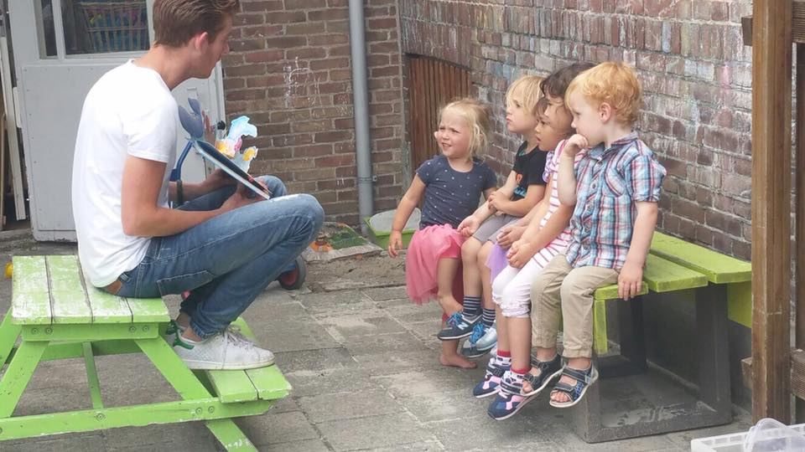
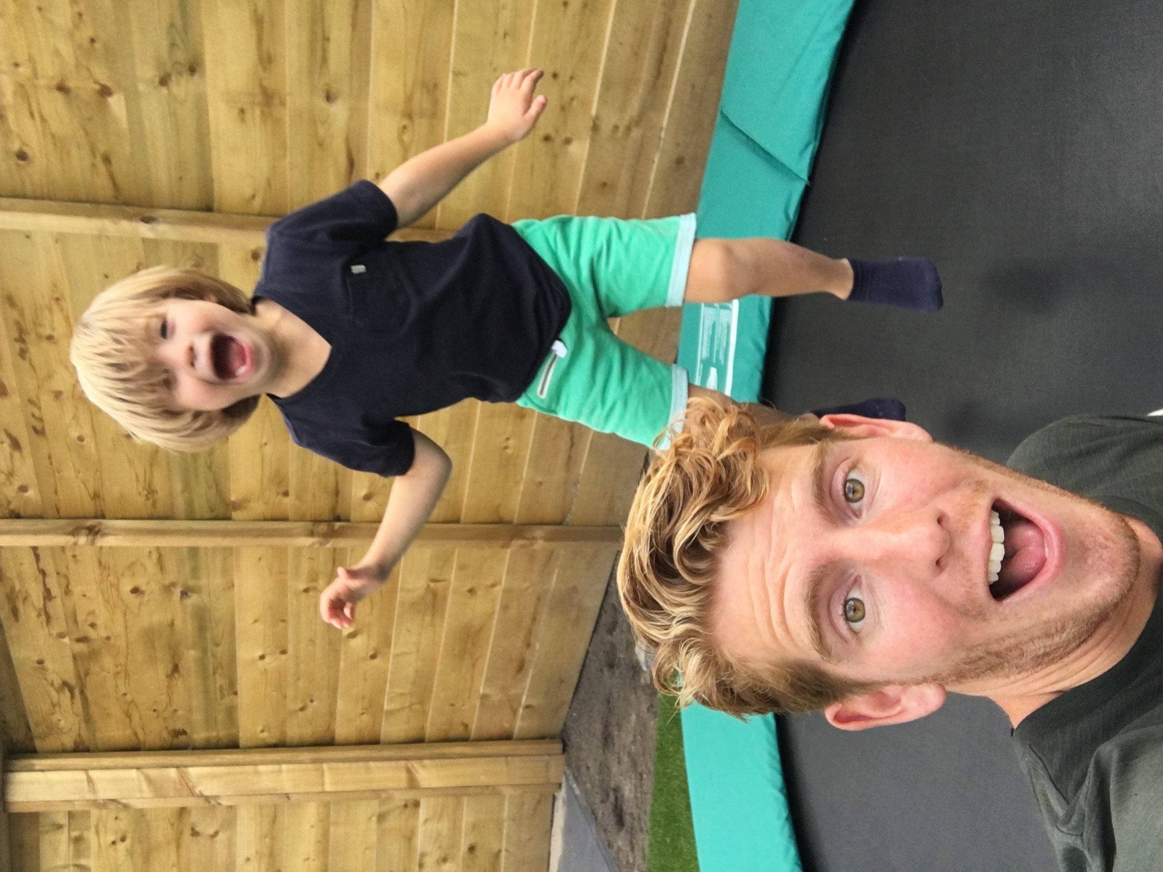

Notes:
Maar wie ben ik? Ik ben Roy, ik werk op een peuterspeelzaal, naschoolse opvang, een basisschool waar ik Tom, een kind met Downsyndroom begeleid en ik ben kindercoach. Zoals u hoort ben ik erg actief betrokken bij de ontwikkeling van kinderen.
Tijdens mijn werkzaamheden heb ik naast het contact met de kinderen natuurlijk ook contact met de ouders van deze kinderen. Niet alleen de kinderen maar ook deze ouders willen hun verhaal kwijt. Ook zij willen aandacht.
En met aandacht bedoel ik de verbinding van mens tot mens.
Aandacht voor een ander, aandacht van een ander en aandacht voor jezelf.
Dit geldt voor iedereen en is daarmee leeftijd overstijgend. Dus voor ons allemaal, jullie, onze kinderen en voor ouderen.

Slide 10
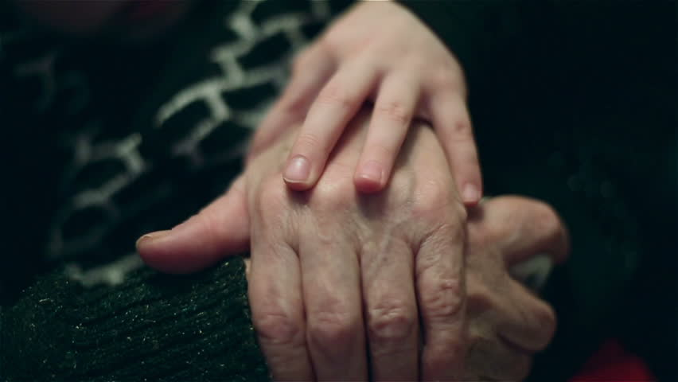
Aandacht.
Notes:
En met aandacht bedoel ik de verbinding van mens tot mens.
Aandacht voor een ander, aandacht van een ander en aandacht voor jezelf.
Dit geldt voor iedereen en is daarmee leeftijd overstijgend. Dus voor ons allemaal, jullie, onze kinderen en voor ouderen.

Slide 11
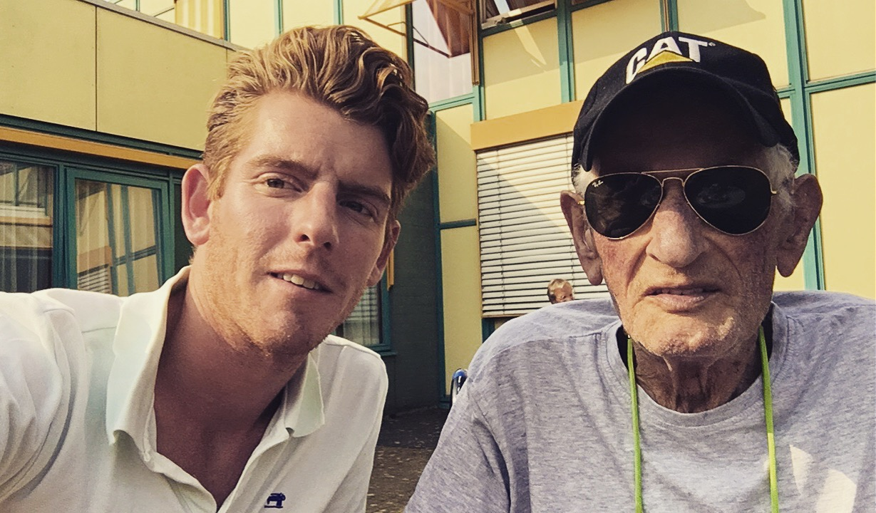
Notes:
Ik werd hiermee geconfronteerd toen ik bij mijn opa was - met wie ik een hele bijzondere band had. Hij zat toen in een moeilijke fase van zijn leven. Tijdens een gesprek dat ik met hem had, zei hij tegen mij: “Wat heb ik het leven nog te bieden?” Ik vond het bewonderenswaardig dat hij nog zo graag wilde geven. In verbinding staan met anderen. Maar ik vond het ook intens verdrietig… dat mijn opa op dit punt in zijn leven deze vraag stelde en zichzelf dus klaarblijkelijk afvroeg of hij nog wel van meerwaarde was? Of hij nog überhaupt in verbinding stond met anderen? Ben ik nog onderdeel van…? Waarop mijn antwoord was: “Wat heeft het leven U nog te bieden?” Want hij heeft ten slotte al zo veel gegeven dat hij nu ook een keer mocht genieten en aandacht mocht ontvangen. Toen ik thuis kwam na dit gesprek kon ik dit niet loslaten. Ik bedacht me hoeveel aandacht ik mijn opa eigenlijk had gegeven en hoeveel aandacht hij mij heeft gegeven? Als kind kreeg ik natuurlijkerwijs veel aandacht van mijn opa. Ik vond dat leuk en automatisch gaf ik hem veel aandacht terug. Een mooie, natuurlijke verbinding van geven en nemen. Toen ik ouder werd, voelde het steeds meer aan als een ‘moetje’. Mijn opa werd minder mobiel en ik kreeg het steeds drukker. Hij werd eenzamer en ik verloor hem onbewust uit het oog. Juist op dat moment had ik aandacht voor alles en iedereen. Maar geen aandacht voor diegene die het het meeste nodig had en zo dichtbij me stond. Wat maakt het dat wij de verbinding met ouderen uit het oog verliezen?
Ik heb hier van geleerd. Mijn wens is dat iedereen de aandacht krijgt die hij of zij verdient in welke levensfase dan ook. En aangezien er een natuurlijk verbinding is tussen het geven en nemen van aandacht, krijg je door aandacht te geven aandacht terug. Dit is zo belangrijk voor onszelf maar ook voor de ander.

Slide 12
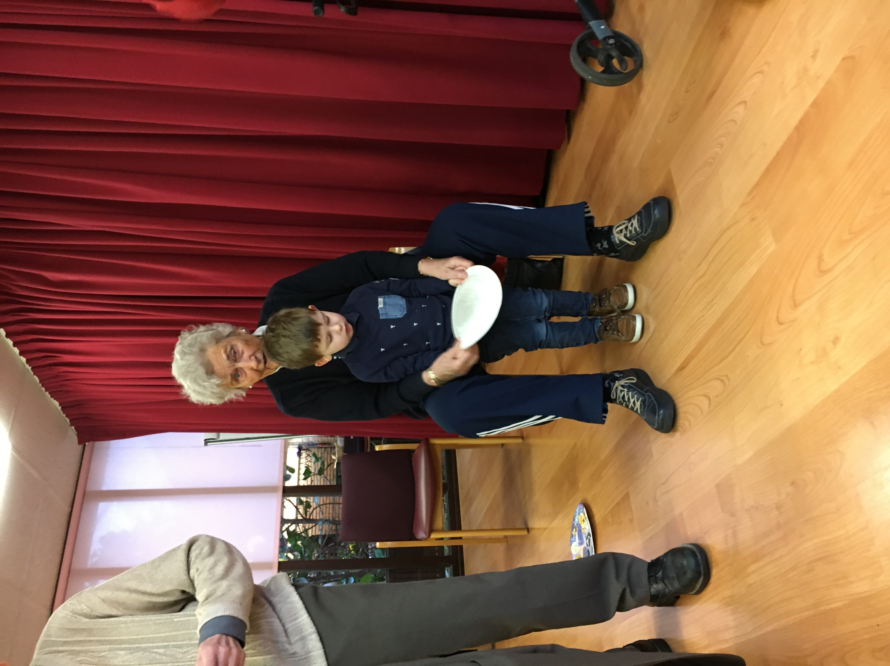
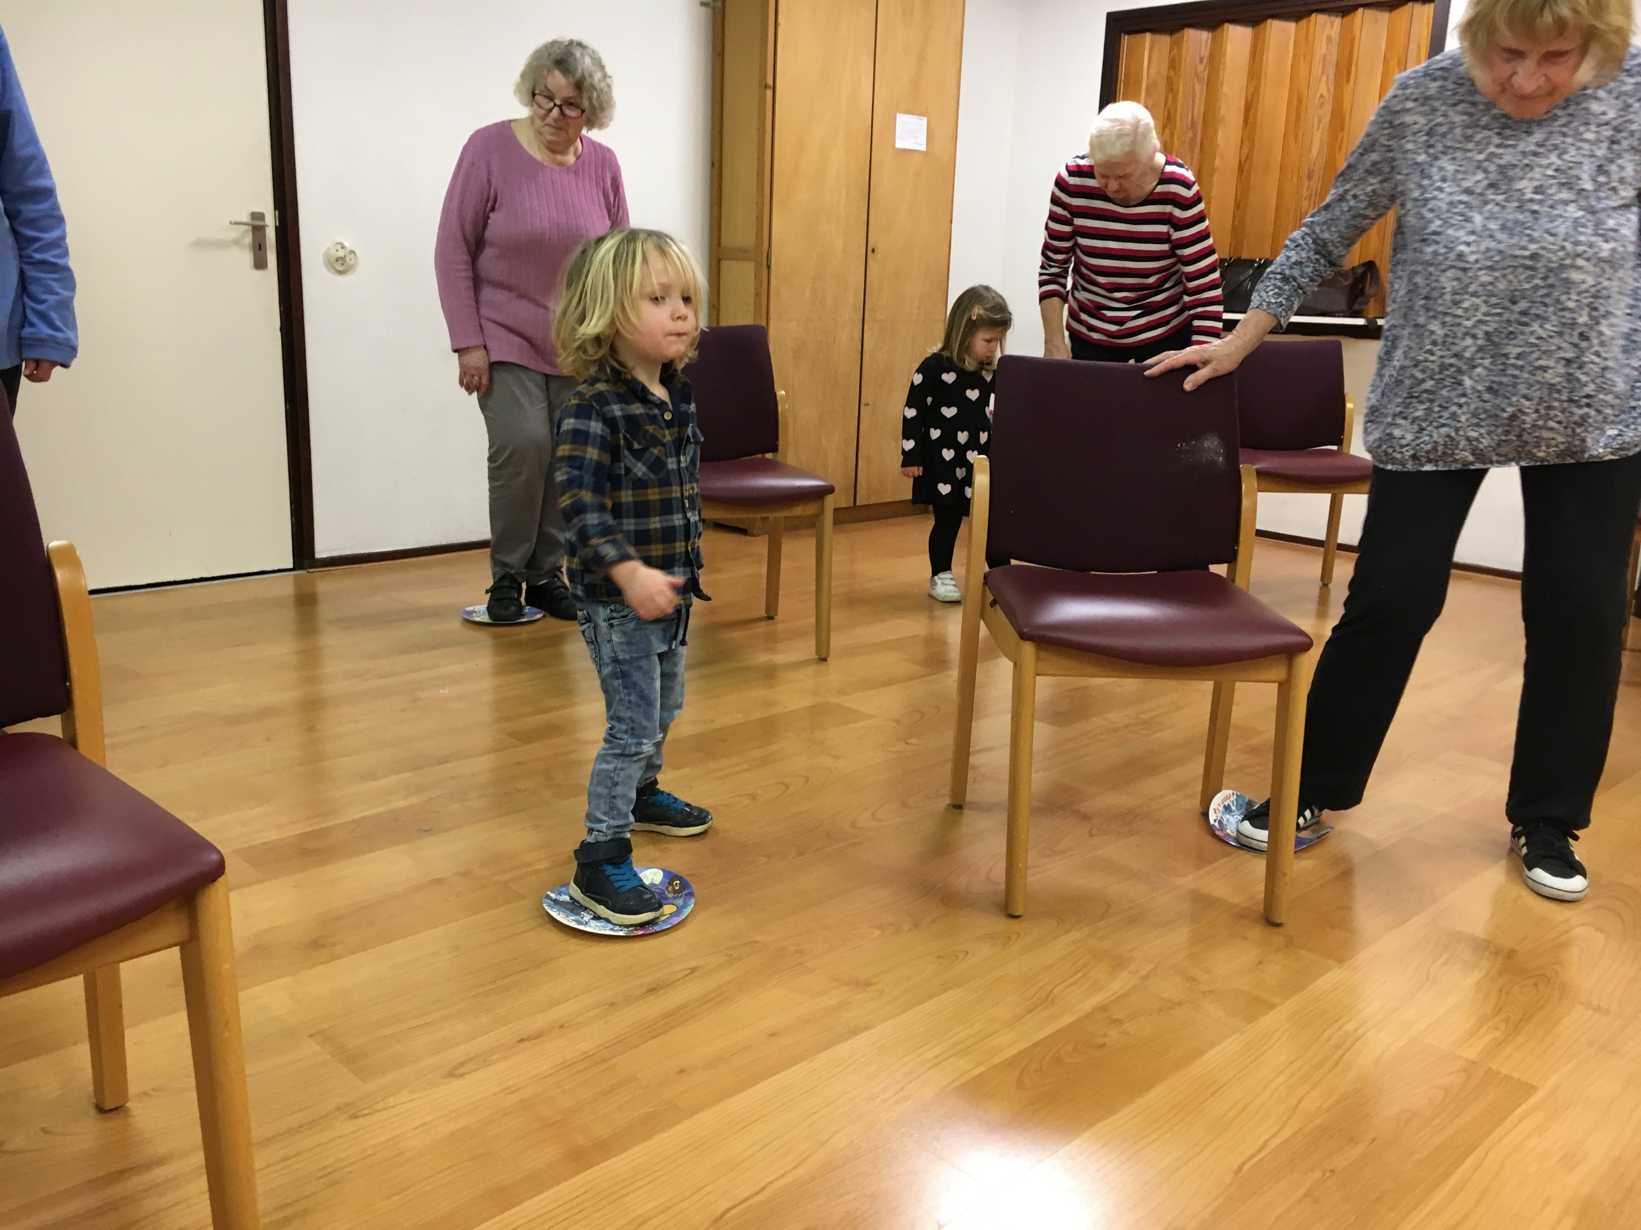
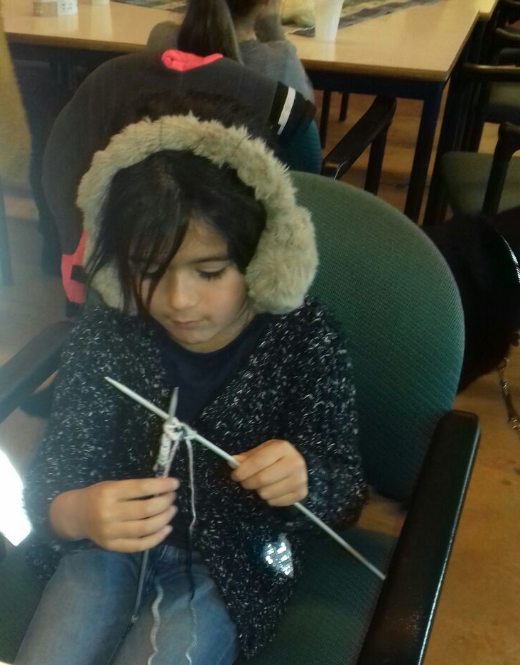
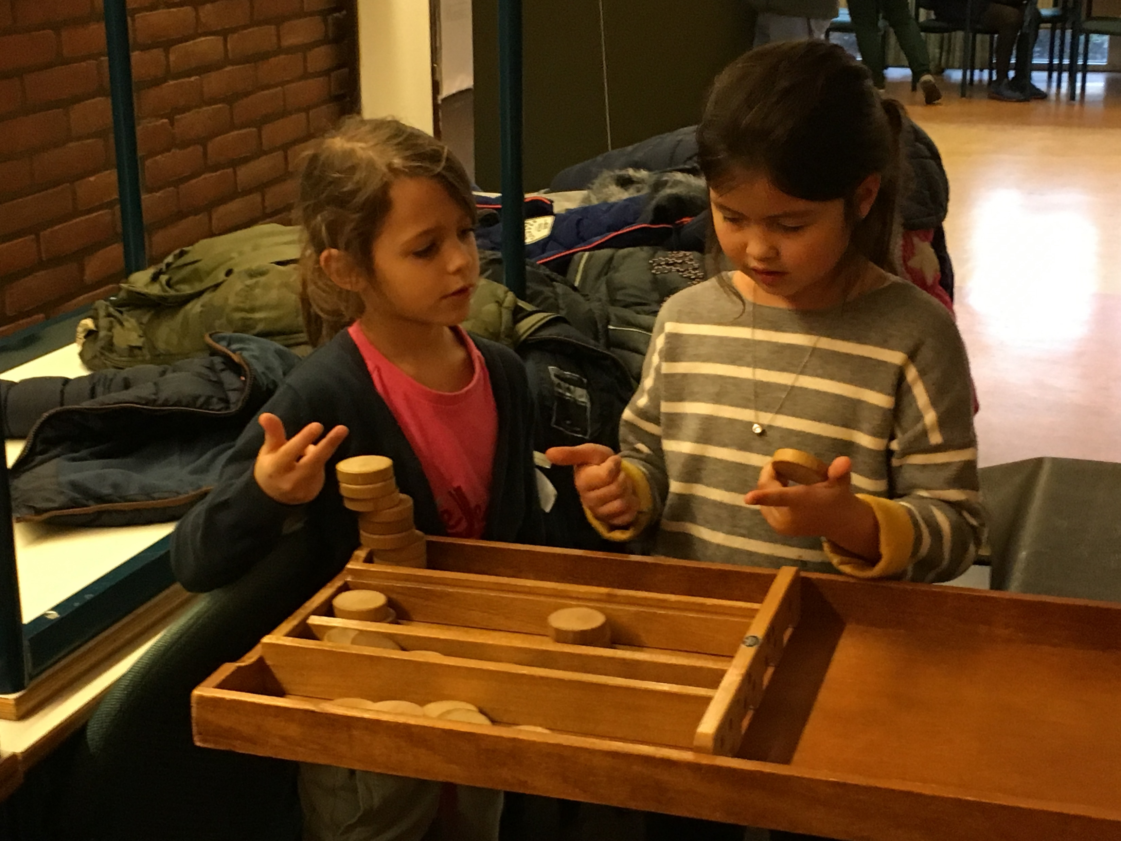
De praktijk.
Notes:
Maar hoe ziet dit er in de praktijk uit?
Ik ben met een aantal kinderen op pad gegaan.
Want uit wetenschappelijk onderzoek is gebleken dat 98 procent van de oudere ontspannen reageert op een bezoek van peuters. En voor kinderen blijkt dat zij eerder bereid zijn om te delen wanneer zij in contact zijn met ouderen. Deze bereidheid van delen groeit met maar liefst 22%.
Allereerst heb ik contact gezocht met het wijkcentrum en gekeken waar de mogelijkheden lagen om de kinderen en de ouderen samen te brengen.
Mijn eerste activiteit was de ouderen gymnastiek. Stel je voor. Ik kom met 6 peuters de zaal binnenvallen. De ouderen waren midden in hun les en stonden allemaal achter een stoel oefeningen te doen op muziek. Ik koppelde de kinderen aan een oudere en samen gingen zij oefeningen doen. Je zag dat de ouderen zich ontfermden over de kinderen en gingen “zorgen”. Ook de kinderen reageerden enthousiast en gingen zelfs de ouderen vertellen hoe zij de oefening moesten uitvoeren. De frequentie waarmee ouderen sociale interactie aangaan neemt met zo een 20 a 25% toe wanneer er kinderen in de omgeving zijn.
De ouderen kregen een glimlach op hun gezicht en ook de kinderen waren heel enthousiast en wilden snel weer dansen met de ouderen. Kinderen die regelmatig contact hebben met ouderen zijn hulpvaardiger dan kinderen die dit niet hebben.
Om het breder te pakken ben ik met een groep van de naschoolse opvang gaan sjoelen met de ouderen. Om de beurt de schijven gooien en met elkaar de punten op tellen. Maar ook elkaar aanmoedigen en elkaar feliciteren als er werd gewonnen. Iedereen blij!
Ook heb ik een workshop breien georganiseerd. Een activiteit geleid door de ouderen waar zowel de ouderen als de kinderen 1 op 1 aandacht krijgen van elkaar. Daarnaast behalen zowel de ouderen als de kinderen succes ervaringen.

Slide 13
